Slide 1
Lekcja
Temat: Równoległobok i romb – własności, obwód i ple
Równoległobok
Romb

Slide 2
Które figury są równoległobokami?

Slide 3
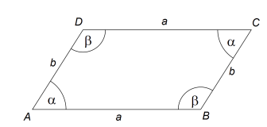
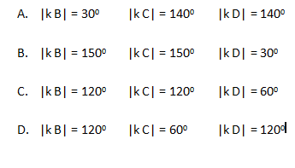
1. Oblicz miary kątów wewnętrznych równoległoboku wiedzące, że miara kąta A wynosi 60⁰ .

Slide 4
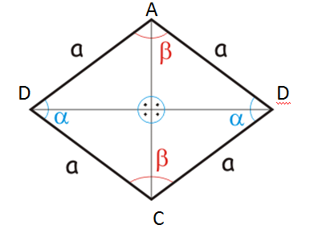
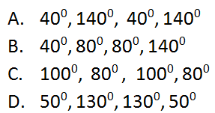
2. Oblicz miary kątów wewnętrznych rombu wiedząc że β = 50⁰.

Slide 6
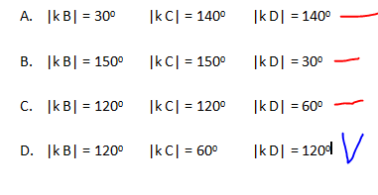
1. Oblicz miary kątów wewnętrznych równoległoboku wiedzące, że miara kąta A wynosi 60⁰ .

Slide 8
2. Oblicz miary kątów wewnętrznych rombu wiedząc że β = 50⁰.

